Slide 1
Hauptinhaltsstoffe
333 mg Laminaria japonica (Algenextrakt)
3 mg (30% NRV-Zink) 333 mg
Patent-beantragte Antioxidans-Mischung
Produktvorteile
Pfirsich-Aprikosen-Geschmack
Fördert ein gesundes Immunsystem
Verbessert die zellulare Kommunikation
Verbessert die Gewebepflege
PURIFY • FORTIFY • PROTECT

Slide 2
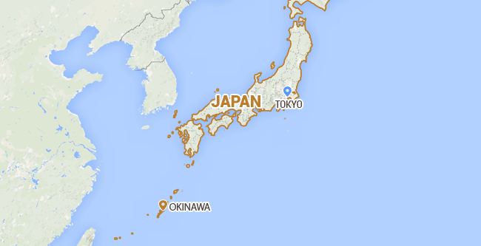
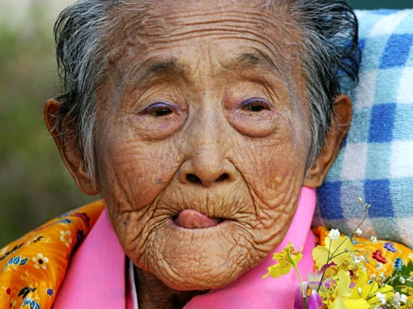
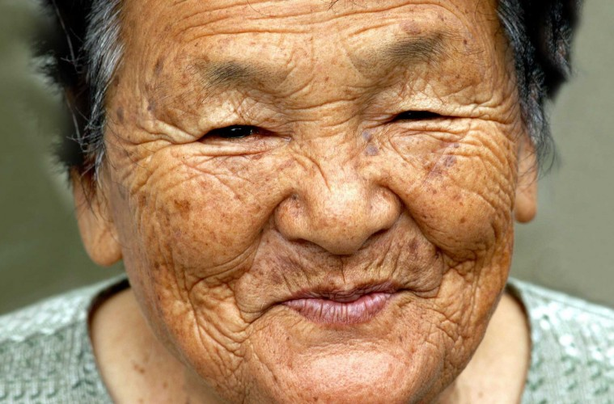
OKINAWA, JAPAN
Die Insel der Unsterblichkeit
Hundertjährige (100+ Jahre alt)
50 pro 100,000
Über 900 der 1,3 Millionen Menschen dort sind 100 Jahre und älter (Japan Ministry of Health, 2013)

Slide 3
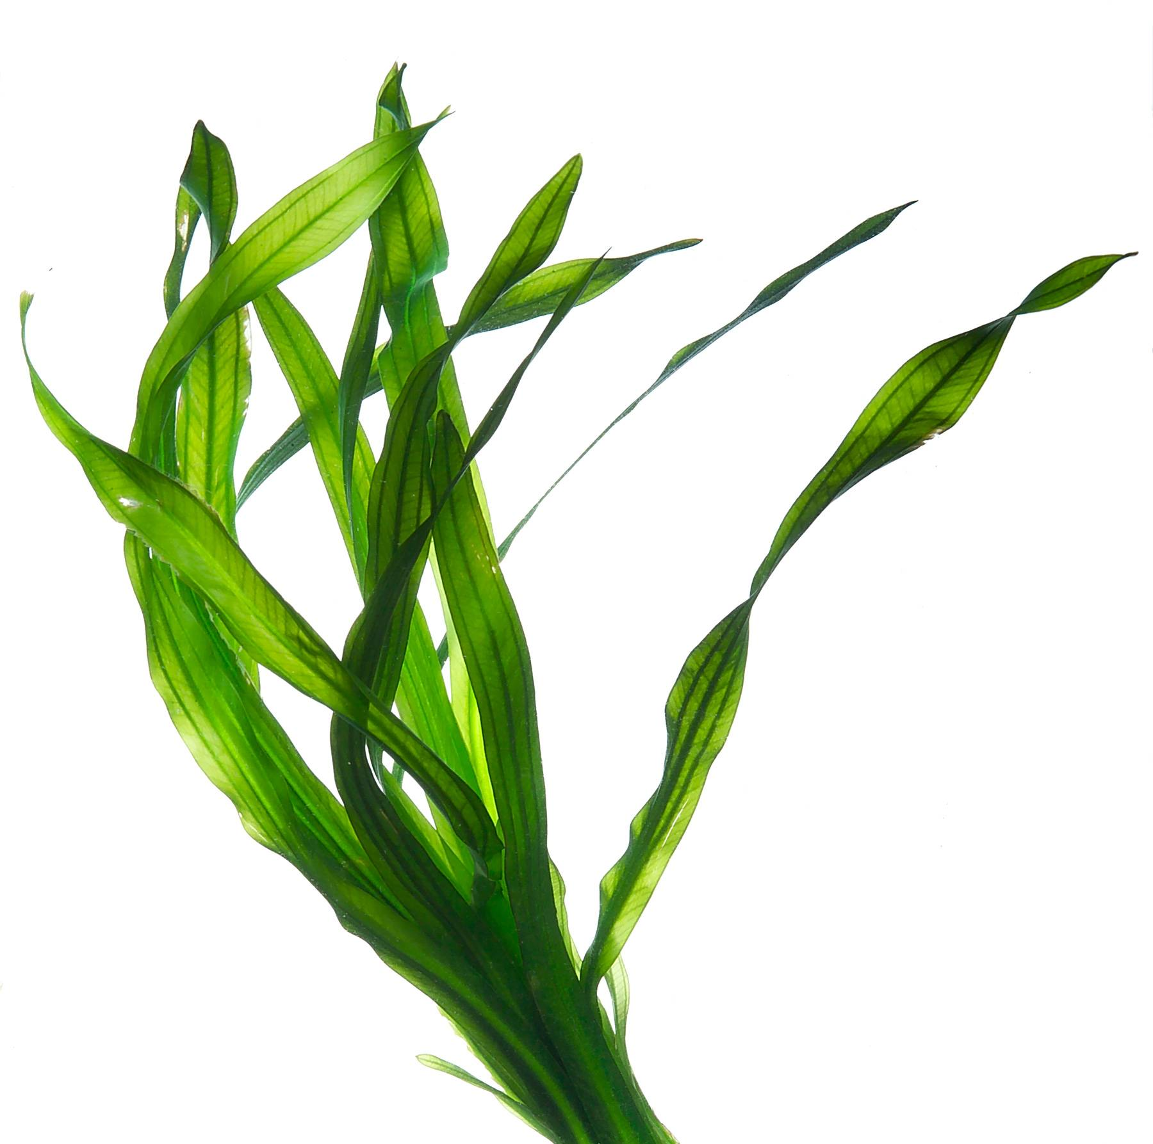
LAMINARIA JAPONICA
UM WAS HANDELT ES SICH DABEI?
Der Japanische Blatttang, auch Seekohl genannt, ist eine Braunalgenart
Sie war schon immer ein Grundnahrungsmittel in der Ernährung der Bewohner von Okinawa
Über 900 PUBLIZIERTE STUDIEN, die mit ihren positiven ernährungsbezogenen Auswirkungen für sich sprechen

Slide 4
LAMINARIA JAPONICA
Spielt eine fundamentale Rolle im komplexen Netz des Immunsystems:
Leukozyten (weiße Blutkörperchen)
Macrophagen (Phagozyten verdauen Fremdkörper und bauen diese ab)
Apoptose (der programmierte, natürliche Zelltod)
T –Lymphozyten (Lymphozyten der Thymusdrüse)
NK Lymphozyten – Natürliche ‘Killer Cells‘ (erkennen Tumorzellen und Virusinfizierte Zellen, und töten diese ab)
Zytokinin HGF (hepatogen grow factor , Regeneration des Zellgewebes der Leber)
Plasminogen (Anticoagulant)
Enthält Mineralien: Kalzium - Magnesium – Eisen - Jod
Enthält Vitamin C

Slide 5
ZINK
VORTEILE FÜR DIE GESUNDHEIT
Unterstützung des Immunsystems
Zellulärer Schutz vor oxidativem Stress
DNA-Synthese-Unterstützung
Makronährstoff-Stoffwechsel
Organisch gebundenes Zink trägt zu einem normalen Säure-Basen-Haushalt bei, unterstützt und fördert die gesunde Zellteilung sowie kognitive Funktionen.
Darüber hinaus fördert die Zufuhr von Zink ein gesundes Immunsystem und z.B. schönes, gesundes Haar …

Slide 6
Harmonisierung des Immunsystems
Infektionen (z.B. Influenza, Herpes)
Allergie (z.B. Pollen, Nährstoffe, Tiere)
Autoimmunerkrankungen (z.B. rheumatische Erkrankungen, Neurodermitis, Asthma bronchiale)
Veterinär
Erkältung
Allergie

